Slide 1

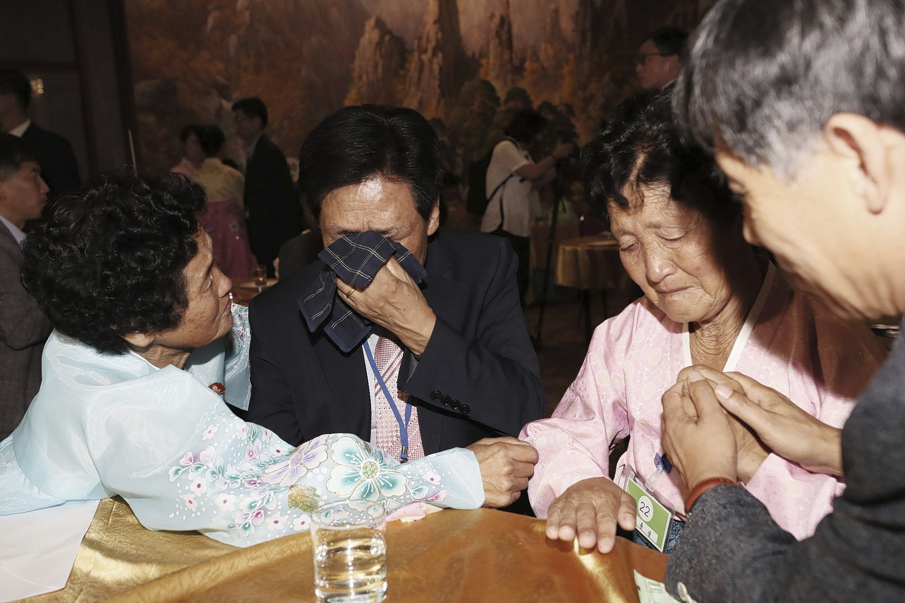

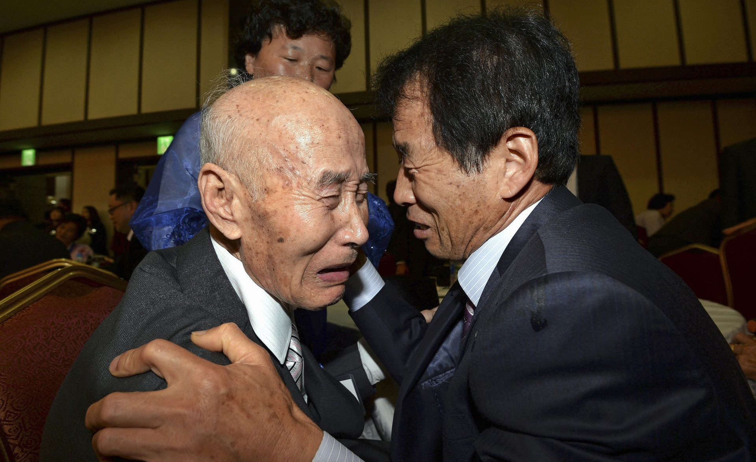

Slide 2
Chronologisch overzicht
745 – 626 = Assyrische rijk Val Samaria 722 v. Chr. | Tiglat-Pileser / Sanherib Bevolkingsgroepen werden verplaatst
626 – 539 = Babylonische rijk Val Jeruzalem 586 v. Chr. | Nebukadnessar / Belsassar Bevolkingsgroepen allemaal naar Babel
vanaf 539 = Perzische rijk Terugkeer Jeruzalem | Cyrus II de Grote (539 – 530) Bevolkingsgroepen terug naar eigen land + recht om eigen goden te vereren
538 – 530 = herbouw tempel 530 – 522 = herbouw ligt stil | Cambyses II (530 – 522) o.a. vanwege tegenwerking Samaritanen
522 – 515 = herbouw voltooid EZRA 1 t/m 6 | Darius I (522 – 485) Optreden profeten Haggaï & Zacharia
515 – 458 = pauze | Xerxes (485 – 465) = Ahasveros (boek Esther) Artaxerxes (465 – 424)
458 – 432 = Ezra + Nehemia EZRA 7 t/m 10 | Ezra maakt volk gehoorzaam aan Gods wet Nehemia herbouwt stadsmuren van Jeruzalem

Slide 3
EZRA 1
God heeft alles onder controle!
1/ Hij bewerkt het hart
van koning Cyrus
2/ Hij bewerkt de harten
van de gelovige Israelieten

Slide 4
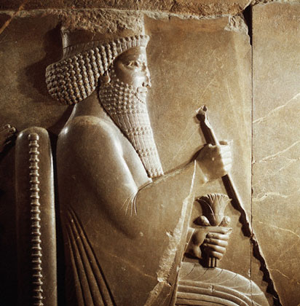
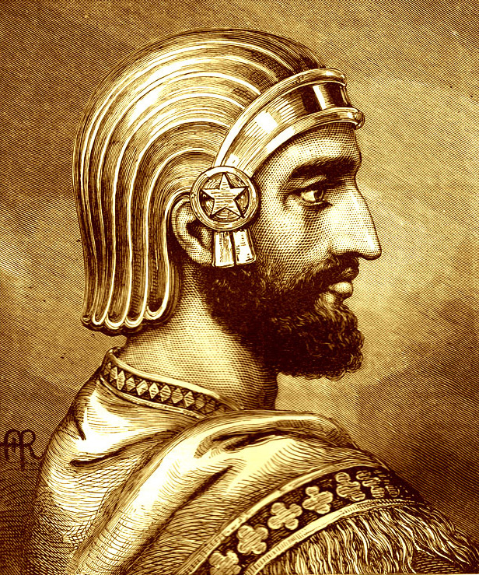
Cyrus de Grote (559 – 530 voor Christus

Slide 5
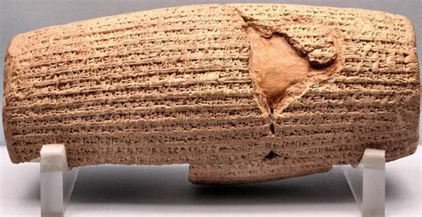
De Cyrus-cilinder

Slide 6
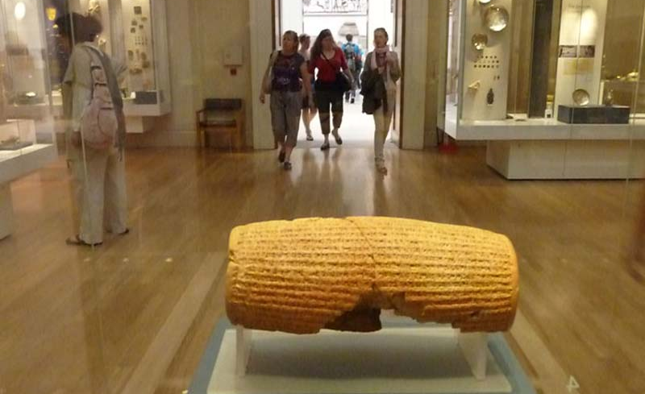
De Cyrus-cilinder

Slide 7
EZRA 1
God heeft alles onder controle!
1/ Hij bewerkt het hart
van koning Cyrus
2/ Hij bewerkt de harten
van de gelovige Israelieten

Slide 8
Gods soevereiniteit
Gods betrouwbaarheid
Gods royaliteit

Slide 9
Gods soevereiniteit
Gods betrouwbaarheid
Gods royaliteit
… zie je in Ezra 1
… zie je in Jezus Christus
… zijn vandaag nog precies dezelfde

